Slide 1
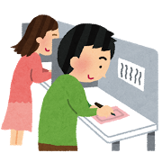
選 挙
東京都立三鷹中等教育学校
三鷹市選挙管理委員会

Slide 2
「選挙の大切さについて」
選挙はなぜ必要か？

Slide 3
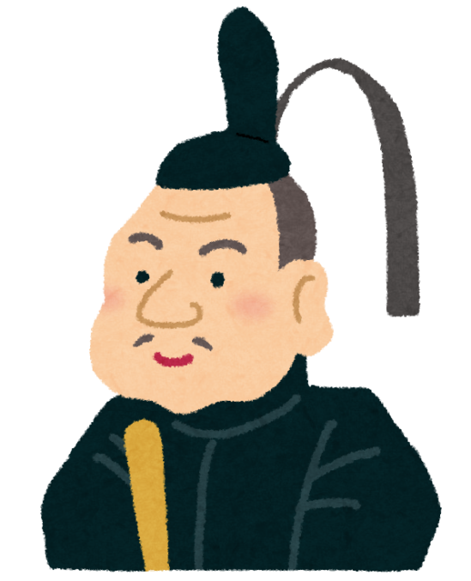
「選挙の大切さについて」
もし、選挙制度がなかったら…
占いでリーダーを決定
権力者が世襲制で統治

Slide 4
「選挙の大切さについて」
選挙の４原則
その１
普通選挙
財産や納税の有無、性別等に関わらず、一定の
年齢に達した時に選挙権・被選挙権が生じる
その２
平等選挙
選挙権は1人につき1票とされ、有権者が
行う全ての投票は平等に扱われる
その３
秘密選挙
有権者の投票の自由を担保するため、誰に投票した
かわからないようにするよう無記名で投票を行う
その４
直接選挙
一般の有権者が選挙により議員や首長を決める

Slide 5
「選挙の大切さについて」
今の選挙制度ではなかったら…
秘密選挙ではなかったら…
普通選挙ではなかったら…
誰がどの候補者に
投票しているか、
わかってしまう！
お金持ちしか
投票できない！
つまり
公正な選挙が実施できない！

Slide 6
選挙の歴史をみてみよう

Slide 7
「選挙の大切さについて」
投票は国民の重要な権利
今の選挙制度では当たり前のことが、
数十年前まではできませんでした。
成熟した法治国家に住む一員として、
政治について考え、投票に行くことは、
当然のことと考えてください。
自分達の生活に大きな影響を与える選挙に関心を
持たないのは、いいことでしょうか。

Slide 8
選挙の流れ
立候補
⇒選挙運動（当選するためのPR）
⇒投票
⇒開票（得票数の計算）
⇒当選人の決定

Slide 9
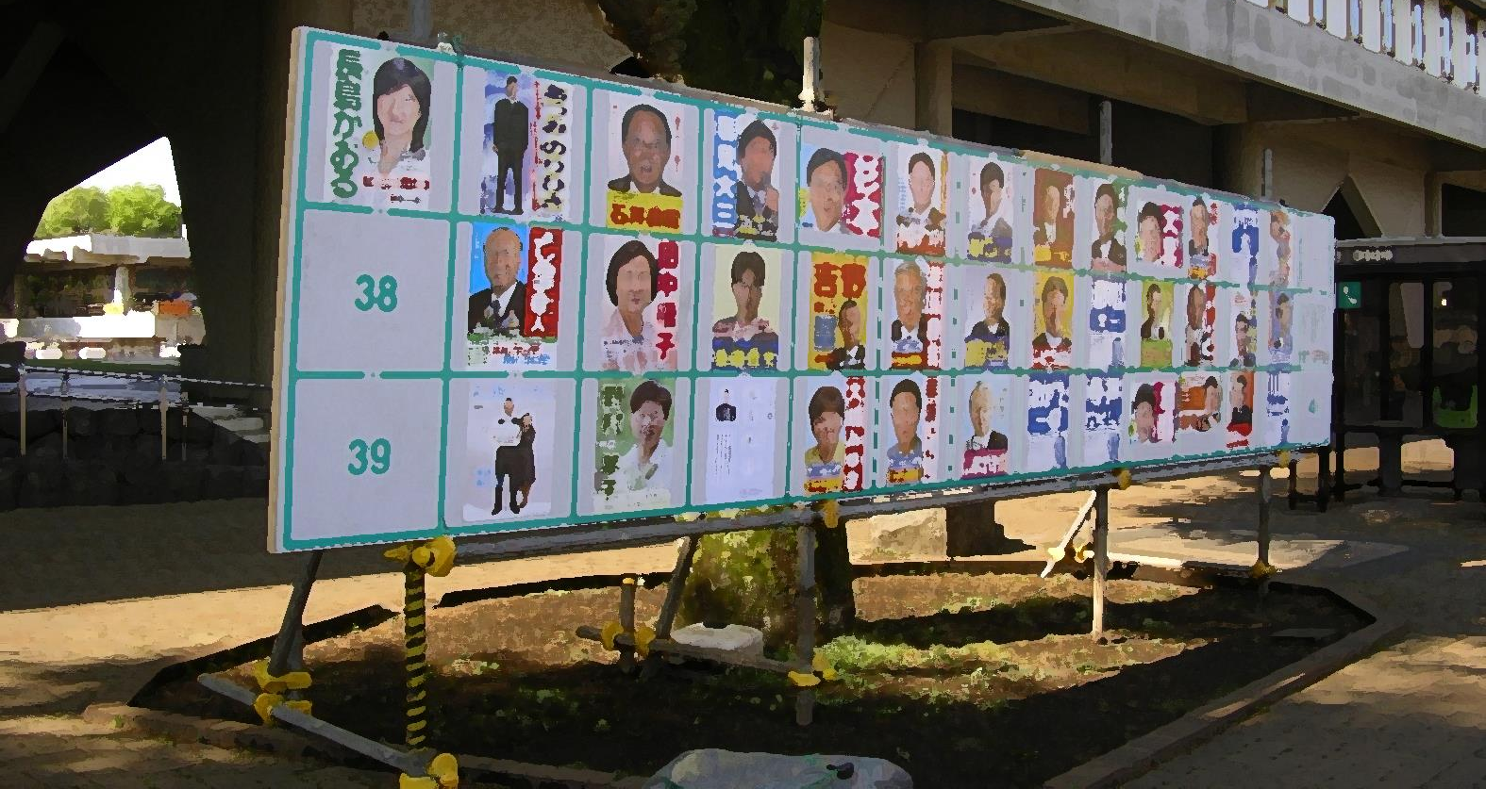
選挙運動
○ポスター○個人演説会○街頭演説
○選挙公報○インターネット

Slide 10
インターネットを使って投票できる？
できる
できない

Slide 11
正解は
できない
です。
解説
インターネット選挙運動はできますが、現在の法律ではインターネット投票はできません。インターネットでは本人確認が難しく、今のところ、投票は、投票所など定められた場所で行うことになっています。

Slide 12
投票の当日、部活の
試合があるんだけど…
投票できる
投票できない

Slide 13
正解は
投票できる
です。
解説
投票日当日に予定がある場合は、公（告）示日の翌日から投票日の前日まで期日前投票ができます。
市役所・区役所などで、投票することができます。
詳しくは、広報紙などで確認しましょう。

Slide 14
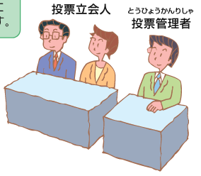
投票日当日の投票
投票時間
７時～20時
投票場所
お住まいの地域の指定された投票所
投票管理者
投票所の責任者
投票立会人
地域にお住まいの方が不正がないかをチェック

Slide 15
期日前投票・不在者投票
投票日当日の投票のほか、次のような投票方法があります。（いずれも手続きが必要です。）
○期日前投票
投票日の前日までの定められた期間、市役所・区役所などで投票できます。
○不在者投票
旅行先で投票することができます。

Slide 16
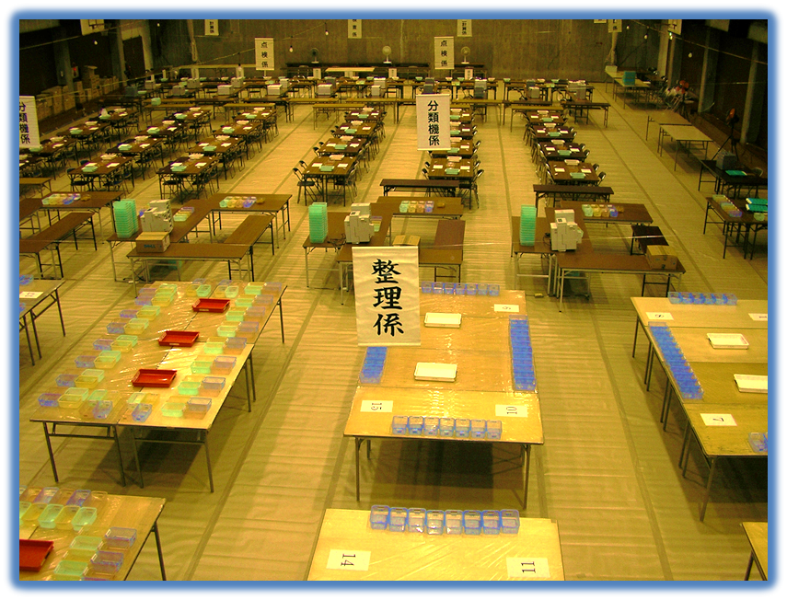
開票
開票所
（体育館など）
開票管理者
（開票の責任者）
開票立会人
（候補者が届出）
無効になる投票もあります。

Slide 17
開票の結果、得票数が同数になった場合はどのように当選者を決める？
くじ引き
再選挙

Slide 18
正解は
くじ引き
です。
解説
開票の結果、得票数が同じだった場合、くじ引きによって当選者を決めます。

Slide 19
１８歳から選挙権！
選挙に行くときの心構えは？
情報を集める
よく考える
投票先を決める
投票に行く

Slide 20
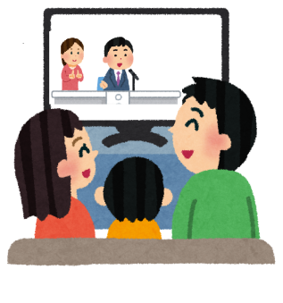
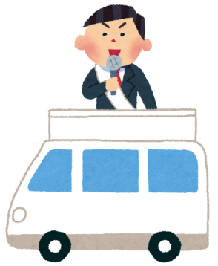
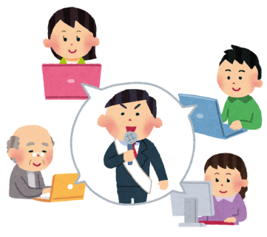
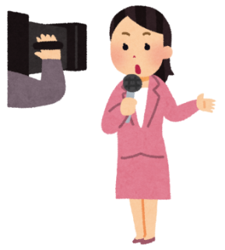
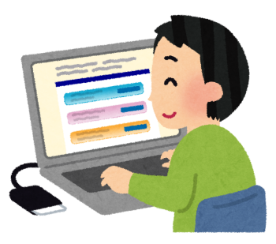
情報を集める方法は？
選挙ポスター
選挙公報
国政選挙・知事選挙の場合
政見放送
街頭演説・
街宣カー
友達や身近な
ひとに聞く
候補者や政党の
ビラ・はがき等
候補者・政党の
ＨＰや
ＳＮＳ等
テレビ・新聞など
のマスメディア
による報道
まとめサイトなど
ネット
上の情報

Slide 21
最後に・・・

Slide 22
投票先を選ぶ基準
基準は自分の中にある
あなたにしか考えられないこと
あなたの判断は正しく尊重されます
自信をもって投票に行こう

